Slide 1
Lesson8 資源管理與電源仲裁
TinyOS區分3種資源抽象：專用的，虛擬化的和共用的。對每個抽象類別型都有兩個基本的問題需要思考：
  用戶如何才能訪問這一類型的資源？
  如何才能控制這種資源的電源狀態？
元件會根據目標和客戶對資源的需求等級來提供資源分享機制和電源管理能力。

Slide 2
一、簡介
無線感測器節點的能量十分有限，對所有的硬體資源（串口設備、SPI匯流排及計時器等）使用統一的管理策略顯然是不合適的。這是因為它們在預準備、電源配置和延遲性方面有很大的不同。
為此，TinyOS 2.x將這些硬體資源分成三種類型：專用資源、虛擬資源和共用資源。

Slide 3
1.1 專用的資源
如果子系統需要對資源一直有獨佔的訪問權，那麼這種資源就是專用的。
在這種資源裡，沒有共用的策略，因為有且只有一個元件需要使用資源。
專用資源的電源狀態AsyncStdControl、StdControl或SplitControl這3個介面中其中的一個介面來控制。
這些介面中的哪一個被特定資源提供，是由物理電源開關的時間需求決定的。

Slide 4
1.2 虛擬化的資源
虛擬化的資源通過軟體虛擬化技術把多個資源用戶相互之間隱藏起來了。
每一個虛擬資源的用戶在與資源打交道時，都好像是在和專用資源交互。
虛擬化資源是建立在共用資源之上。
虛擬資源的電源狀態是可以自動處理的，沒有提供相關介面來直接控制電力狀態。

Slide 5
1.3 共用資源
當一個資源總是由單一元件控制時，專用的資源方式就非常有用了。
如果用戶願意犧牲控制權從而達到簡單的共用時，虛擬化的資源方式就非常有用了。
但有時，很多使用者都需要對資源有精確的控制，而它們又不可能同時得到控制權：一定程度的多工技術就非常的需要了。

Slide 6
1.3 共用資源
共用資源的一個經典例子就是匯流排共用。匯流排有多個週邊設施，相應的也就有多個不同的子系統。
例如，在Telos平臺，flash存儲晶片和無線電射頻晶片共用匯流排。存儲和無線電堆疊都需要在使用匯流排時能有獨家的訪問權。

Slide 7
二、共用資源的仲裁
共用資源是基本建立在專用的資源上，而對專用資源的訪問則由仲裁者組件來控制。
資源的仲裁者（arbiter）需要實現共用資源的不同使用者之間的多路技術。
仲裁者假設這些用戶只在需要的時候才獲得資源且持有的時間不超過必要時間。用戶直接主動地釋放資源：不需要仲裁者強行要求收回。

Slide 8
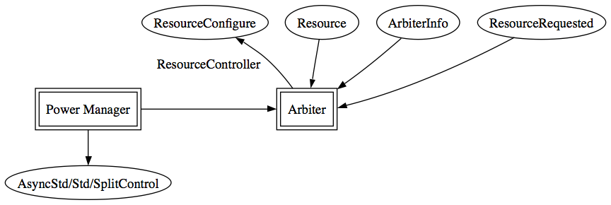
2.1 共用資源的電源管理
電源管理元件（Power Manager）可以自動地通過AsyncStdControl、StdControl或SplitControl介面來控制資源的供電，通過ResourceDefaultOwner介面與仲裁者元件 （Arbiter）通信，監視資源是否被某一用戶佔用，並相應地打開或關閉電源。

Slide 9
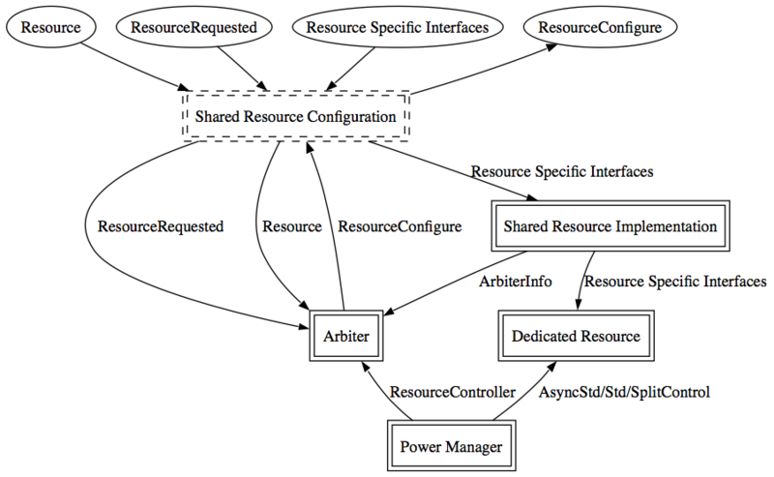
2.2 共用資源的元件連接

Slide 10
2.3 共用資源的介面
通過共用資源暴露給使用者使用的僅有的介面有： Resource介面和ResourceRequested介面，它們由Arbiter元件提供的，另有資源特定的介面，由資源本身提供。還使用了ResourceConfigure介面，根據客戶需求來配置資源。
一個用戶通過 Resource介面請求對共用資源的訪問，並使用提供的資源特定介面（Resource Specific Interfaces）在資源上運行。

Slide 11
三、如何使用共用資源
學習如何：
  為用戶連接共用資源；
  使用Resource介面獲得對共用資源的訪問；
  改變共用資源的仲裁規則；
  為共用資源的使用連接電源管理。

Slide 12
例子SharedResourceDemo --1
位於tinyos-2.x/apps/tutorials/目錄。
下載到節點上運行，可觀察到3個LED 燈在按順序閃爍。
TinyOS中所有共用的資源由類似SharedResourceC元件的萬用群組件來提供。一個資源使用者只需簡單地創建該元件的一個新實例並連接其提供的介面。

Slide 13
例子SharedResourceDemo --2
每一個請求都依據仲裁規則按序得到服務。以ShareResourceC為例，使用的是圓形迴圈的策略，所以這些請求的服務順序是（ 0,1,2 ）。如果是按照先來先服務（first–come-first–serve）的規則，它們將會按照放置的順序進行，即（ 0,2,1 ）。
一旦用戶的資源請求被同意了，該用戶的Resource.granted() 事件就會觸發。
event void Boot.booted() {
  call Resource0.request();
  call Resource2.request();
  call Resource1.request();
}
event void Resource0.granted() {
call ResourceOperations0.operation();
}

Slide 14
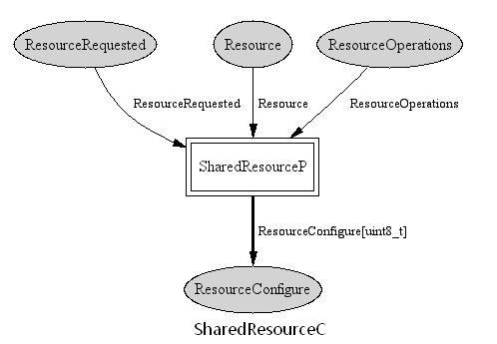
例子SharedResourceDemo --3

Slide 15
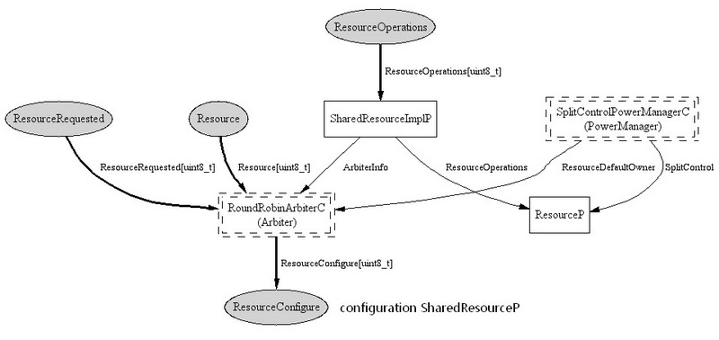
例子SharedResourceDemo --4

Slide 16
四、電源管理
前面提到的電源管理方式很強大，但並不是TinyOS中唯一的電源管理方式。
當任務佇列為空的時候，微處理器會自動計算出能降到的最低電力狀態，並切換到最低。這樣，用戶就不必瞭解如何控制電力了。詳見TEP115。
CC1000和CC2420無線電的實現也同樣提供了“Low Power Listening”（LPL）介面來控制它們的占空比。其驅動實現分別位於下列目錄：
  tinyos-2.x/tos/chips/cc1000
  tinyos-2.x/tos/chips/cc2420

